Slide 1
Объектная модель документа
DOM – Document Object Model

Slide 2
Модель DOM
Обеспечивает доступ ко всем элементам документа и их атрибутам посредством древовидной структуры объектов
Позволяет создавать, удалять и изменять элементы документа и их содержимое
DOM – представление документа, загруженного в окно браузера, в виде дерева тегов

Slide 3
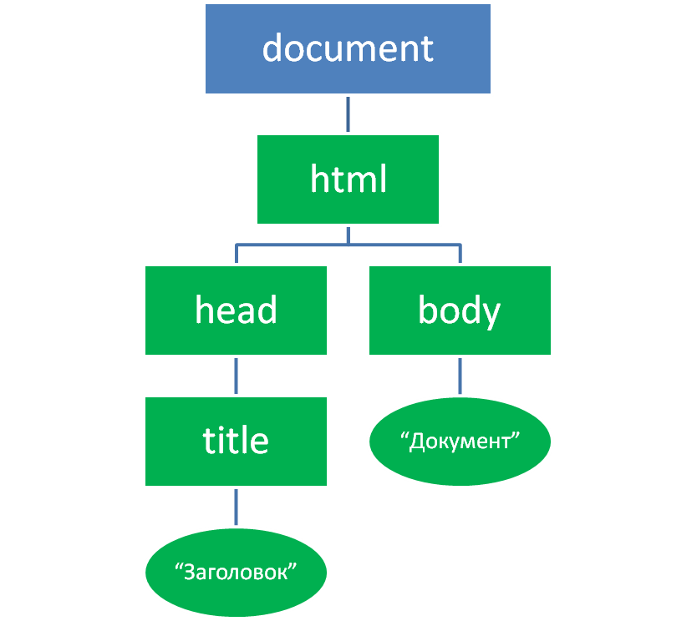
Терминология DOM
<html>
<head>
<title>Заголовок</title>
</head>
<body>
Документ
</body>
</html>

Slide 4
Терминология DOM
Каждый документ содержит элементы, представляемые узлами
Всего существует 12 типов узлов, основных узлов два: узел-элемент и узел-текст
Тег (с возможными атрибутами) представляется узлом-элементом
Текст представляется узлом-текстом
Узел-элемент и узел-текст – равноправные узлы дерева
Типы узлов приведены в спецификации DOM
http://www.w3.org/TR/DOM-Level-3-Core/idl-definitions.html
ELEMENT_NODE = 1
ATTRIBUTE_NODE = 2
TEXT_NODE = 3
CDATA_SECTION_NODE = 4
ENTITY_REFERENCE_NODE = 5
ENTITY_NODE = 6
PROCESSING_INSTRUCTION_NODE = 7
COMMENT_NODE = 8
DOCUMENT_NODE = 9
DOCUMENT_TYPE_NODE = 10
DOCUMENT_FRAGMENT_NODE = 11
NOTATION_NODE = 12

Slide 5
Навигация по дереву
Начать навигацию по дереву можно с любого узла, для которого известен идентификатор, задаваемый параметром тега id
Метод
getElementById(идентификатор_узла)

Slide 6
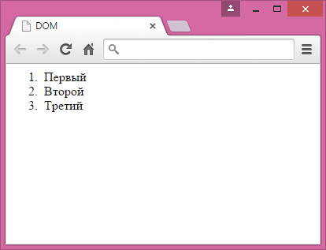
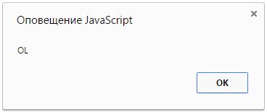
Навигация по дереву
<body>
<ol id=ordlist>
<li>Первый</li>
<li>Второй</li>
<li>Третий</li>
</ol>
<script>
alert(document.getElementById('ordlist').tagName)
</script>
</body>

Slide 7
Навигация по дереву
Свойства для чтения
  parentNode
  childNodes[i]
  firstChild
(Node – текущий узел)
  lastChild
  previousSibling
  nextSibling
  Node.parentNode
Node.previousSibling
  Node
  Node.nextSibling
Node.firstChild
  Node.childNodes[i]
Node.lastChild

Slide 8
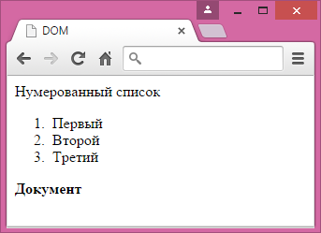
Навигация по дереву
<p>Нумерованный список</p>
<ol id=ordlist>
<li>Первый</li>
<li>Второй</li>
<li>Третий</li>
</ol>
<b>Документ</b>
<script>
oList=document.getElementById('ordlist')
alert(oList.parentNode.tagName)
alert(oList.childNodes[0].tagName)
alert(oList.firstChild.tagName)
alert(oList.lastChild.tagName)
alert(oList.previousSibling.tagName)
alert(oList.nextSibling.tagName)
</script>

Slide 9
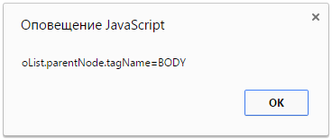
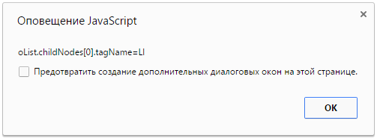
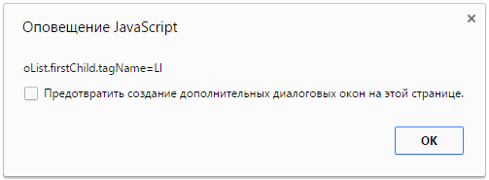

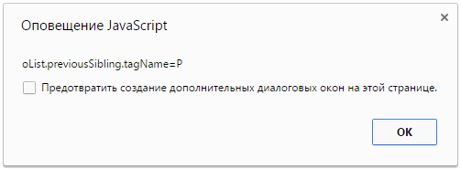
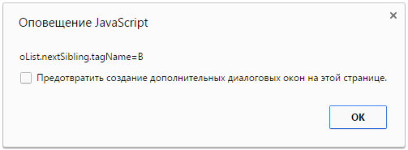

Slide 10
Проблемы навигации по дереву
Некоторые браузеры трактуют символы пробелов и переходы на новую строку как текстовые узлы
Это вызывает проблемы при использовании свойств: firstChild, lastChild, nextSibling, previousSibling

Slide 11
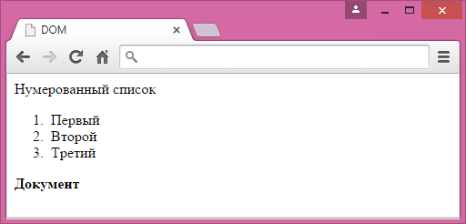
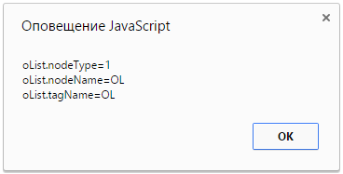
Свойства узлов
nodeType – тип узла
nodeName и tagName – имя тега
nodeName определено для многих типов узлов
tagName определено только для элементов-узлов

Slide 12
Свойства узлов
innerTEXT – текст элемента без тегов HTML (чт/зап)
outerTEXT – текст элемента без тегов HTML (чт/зап)
innerHTML – содержит текст и HTML-элементы для данного тега (html-содержимое узла в виде строки)
outerHTML – содержит текст и HTML-элементы для данного и вложенных тегов (html-узел целиком)

Slide 13
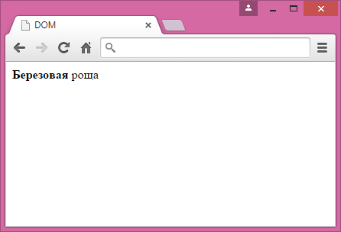
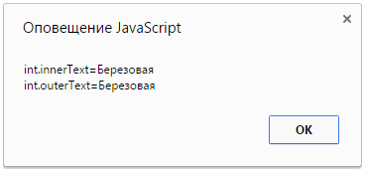
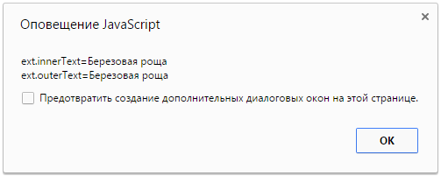
Свойства innerTEXT и outerTEXT
Чтение
<div id=ext>
<P><B id=int>Березовая</B> роща</P>
</div>

Slide 14
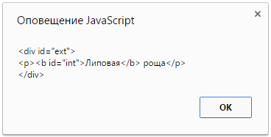
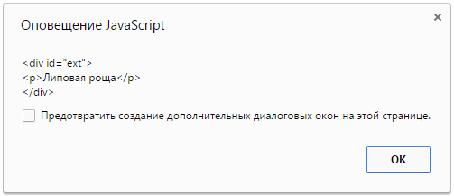
Свойства innerTEXT и outerTEXT
Запись
<div id=ext>
<P><B id=int>Березовая</B> роща</P>
</div>
int.innerText='Липовая'
int.outerText='Липовая'

Slide 15
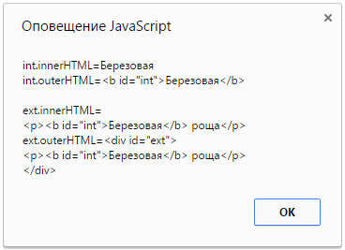
Свойства innerHTML и outerHTML
<div id=ext>
<P><B id=int>Березовая</B> роща</P>
</div>

Slide 16
Свойства innerHTML и outerHTML
<style>
.new
{border: 3px solid #999999; border-radius: 5px; color:green}
</style>
<div id=ext><P><B id=int>Березовая</B> роща</P></div>
int.innerHTML='Липовая'
int.outerHTML='<i id=int>Вербная</i>'
ext.innerHTML='<h1><i id=int>Ясеневая</i> роща</h1>'
ext.outerHTML='<div id=ext class=new><h1>
<i id=int>Буковая</i> роща</h1></div>'

Slide 17
Редактирование дерева
Методы
  createElement()
  создание нового узла-элемента
  createTextNode()
  создание нового узла-текста
  appendChild()
  добавление узла в конец коллекции childNodes узла, для которого метод был вызван
  insertBefore()
  добавление узла с возможностью указания места, куда вставляется новый узел

Slide 18
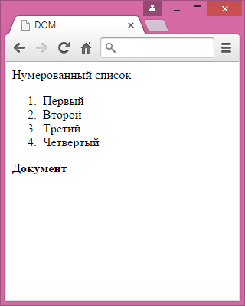
Редактирование дерева
<p>Нумерованный список</p>
<ol id=ordlist>
<li>Первый</li><li>Второй</li><li>Третий</li>
</ol>
<b>Документ</b>
<script>
oList=document.getElementById('ordlist')
newItem=document.createElement('LI')
newText=document.createTextNode('Четвертый')
newItem.appendChild(newText);
oList.appendChild(newItem);
</script>

Slide 19
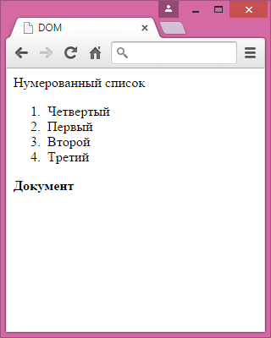
Редактирование дерева
<p>Нумерованный список</p>
<ol id=ordlist>
<li>Первый</li><li>Второй</li><li>Третий</li>
</ol>
<b>Документ</b>
<script>
oList=document.getElementById('ordlist')
newItem=document.createElement('LI')
newText=document.createTextNode('Четвертый')
newItem.appendChild(newText);
curItem=oList.firstChild
oList.insertBefore(newItem,curItem)
</script>

Slide 20
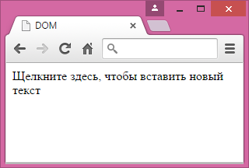
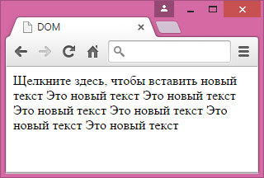
Редактирование дерева
<script>
function addtext(text)
{
mytext=document.createTextNode(text)
document.getElementById("example").appendChild(mytext)
}
</script>
<p id=example onclick="addtext(' Это новый текст')">
Щелкните здесь, чтобы вставить новый текст</p>

Slide 21
Редактирование дерева
Удаление узла
  removeChild()
  удаление потомка узла, для которого метод был вызван
  removeNode()
  удаление узла из документа

Slide 22
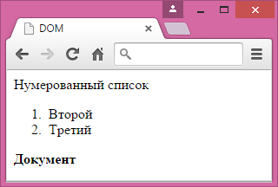
Редактирование дерева
<p>Нумерованный список</p>
<ol id=ordlist>
<li>Первый</li><li>Второй</li><li>Третий</li>
</ol>
<b>Документ</b>
<script>
oList=document.getElementById('ordlist')
oList.removeChild(oList.firstChild)
</script>

Slide 23
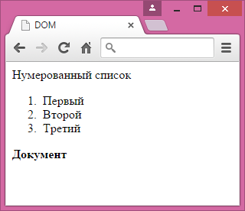
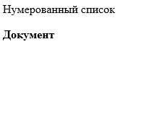
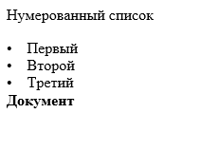
Редактирование дерева
<p>Нумерованный список</p>
<ol id=ordlist>
<li>Первый</li><li>Второй</li><li>Третий</li>
</ol>
<b>Документ</b>
<script>
oList=document.getElementById('ordlist')
oList.removeNode(true) //false
</script>
true – удаляется узел-элемент
и его коллекция childNodes
false – удаляется узел-элемент без коллекции

Slide 24
Редактирование дерева
Атрибуты узлов
  createAttribute()
  создает новый атрибут узла
  setAttribute()
  присваивает значение атрибуту
  removeAttribute()
  удаляет атрибут
  getAttribute()
  возвращает текущее значение атрибута

Slide 25
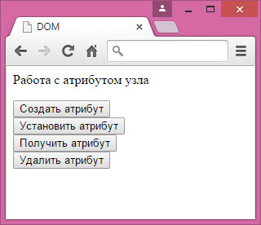
Работа с атрибутами
<script>
function createAtt()
{id=document.getElementById('heading'); id.createAttribute('align‘)}
function setAtt()
{id=document.getElementById('heading'); id.setAttribute('align','center‘)}
function getAtt()
{id=document.getElementById('heading'); alert(id.getAttribute('align'))}
function removeAtt()
{id=document.getElementById('heading'); id.removeAttribute('align‘)}
</script>
<body>
<p id=heading>Работа с атрибутом узла</p>
<button onclick=createAtt()>Создать атрибут</button>
<button onclick=setAtt()>Установить атрибут</button>
<button onclick=getAtt()>Получить атрибут</button>
<button onclick=removeAtt()>Удалить атрибут</button>
</body>

Slide 26
Вставка новой ссылки
<script>
function addlink()
{
mylink=document.createElement('a')
mylink.setAttribute('href','http://info.nstu.ru')
mylink.setAttribute('name','nstu')
text=document.createTextNode('Сайт НГТУ')
mylink.appendChild(text)
document.getElementById('firstlink').appendChild(mylink)
}
</script>
<p><a href=http://nsu.ru>Сайт НГУ</a>
<p id=firstlink onclick="addlink()">Щелкните здесь, чтобы вставить новую ссылку</p>

Slide 27

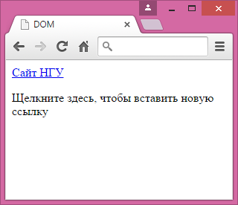
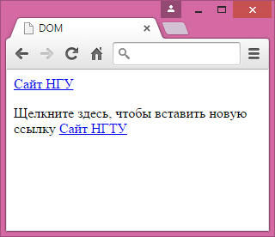
Вставка новой ссылки

Slide 28
Изменение типа списка
<script>
function changelist()
{
oldlistitems=mylist.innerHTML
newnode=document.createElement('ul')
mylist.replaceNode(newnode)
newnode.innerHTML=oldlistitems
}
</script>
<ol id=mylist>
<li>Пункт 1</li>
<li>Пункт 2</li>
<li>Пункт 3</li>
</ol>
<button onclick=changelist()>Изменить тип списка</button>

Slide 29
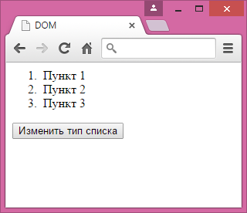
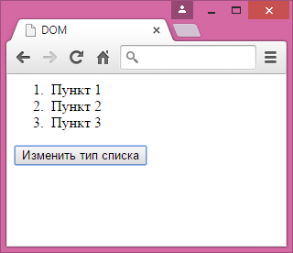
Изменение типа списка

Slide 30
Замена изображения
<img id="img" src="open1.gif" onClick="changeimg()">
Щелкните на папке
<script>
tr=1;
function changeimg()
{
elem=document.all('img')
if (tr==1)
{elem.outerHTML='<img id="img" src="open2.gif" onClick="changeimg()">'
tr=2}
else
{elem.outerHTML="<img id='img' src='open1.gif' onClick='changeimg()'>"
tr=1}}
</script>

Slide 31
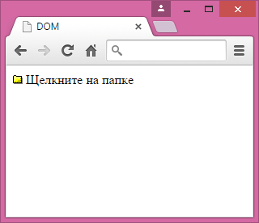
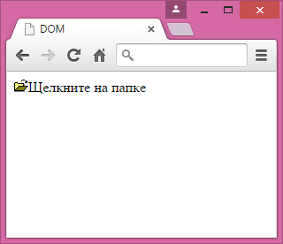
Замена изображения

Slide 32
Отображение и скрытие
<p id="p1">Это первый абзац.</p><hr>
<p id="p2">Это первый абзац.</p><hr>
<p id="p3">Это первый абзац.</p>
<input type="button"
onclick="document.getElementById('p2').style.visibility='hidden'">
<input type="button"
onclick="document.getElementById('p2').style.visibility='visible'">
<input type="button"
onclick="document.getElementById('p2').style.display='none'">
<input type="button"
onclick="document.getElementById('p2').style.display='block'">

Slide 33
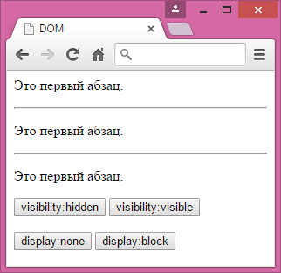
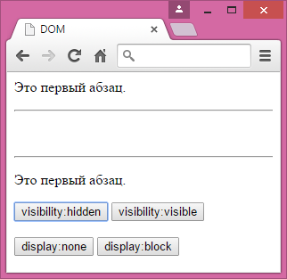
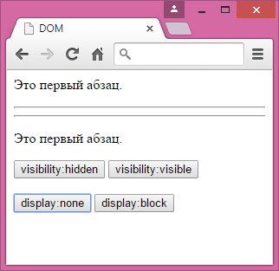
Отображение и скрытие

